Slide 1
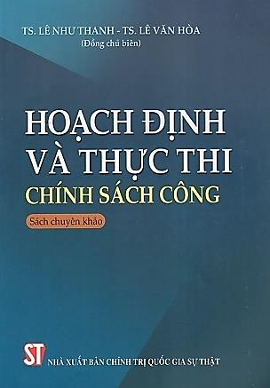
HOẠCH ĐỊNH VÀ THỰC THI CHÍNH SÁCH CÔNG
Tác giả: TS. Lê Như Thanh; TS. Lê Văn Hòa (Đồng chủ biên)
Nhà xuất bản: Chính trị quốc gia Sự thật
Nơi xuất bản: Hà Nội
Năm xuất bản: 2016
Môn loại: 320.6
Chính sách công là một trong những công cụ cơ bản được nhà nước sử dụng để thực hiện chức năng, nhiệm vụ quản lý nhà nước. Một chu trình chính sách công thường bắt đầu từ việc hoạch định chính sách công, tiếp theo là thực thi chính sách công và sau một khoảng thời gian tiến hành đánh giá để điều chỉnh, bổ sung cho phù hợp với thực tiễn. Việc nghiên cứu hoạch định và thực thi chính sách công có vai trò đặc biệt quan trọng đối với kết quả, hiệu quả của chính sách công.
Cuốn sách “Hoạch định và thực thi chính sách công” được biên soạn nhằm giúp người đọc hiểu rõ hơn về bản chất, quy trình và kỹ năng cần thiết trong việc xây dựng cũng như triển khai các chính sách công. Trên cơ sở kế thừa lý luận hiện đại của khoa học chính sách, sách hệ thống hóa các nội dung cốt lõi về nhận diện vấn đề chính sách, xác định mục tiêu, lựa chọn công cụ, thiết kế phương án và tổ chức thực thi; đồng thời phân tích những yếu tố ảnh hưởng đến hiệu quả chính sách trong điều kiện cụ thể của Việt Nam hiện nay.
Nội dung cuốn sách gồm 6 chương:
Chương 1: Tổng quan về chính sách công
Chương 2: Hoạch định chính sách công
Chương 3: Những vấn đề chung về thực thi chính sách công
Chương 4: Lựa chọn công cụ thực thi chính sách công
Chương 5: Lập chương trình, dự án thực thi chính sách công
Chương 6: Thực hiện chương trình, dự án thực thi chính sách công.
Trân trọng giới thiệu cuốn sách cùng
bạn đọc!

